Slide 1

SIXSERS DEVELOPERS
Development is our passion

Slide 2

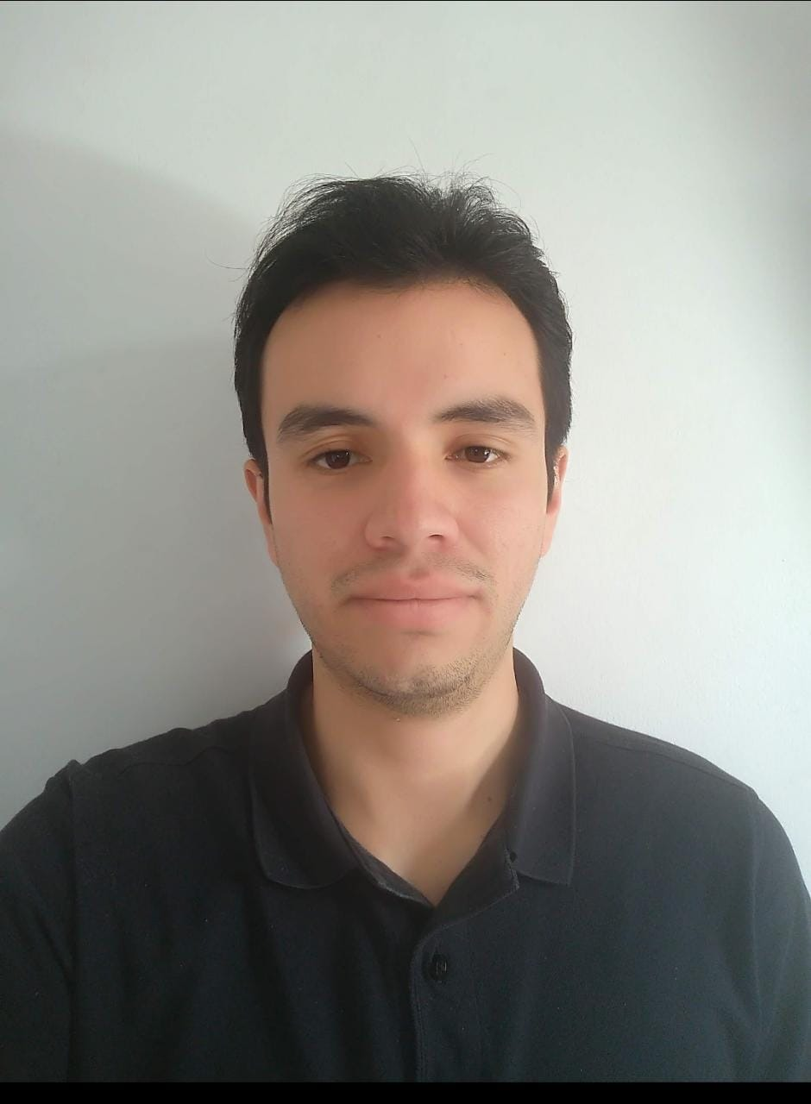
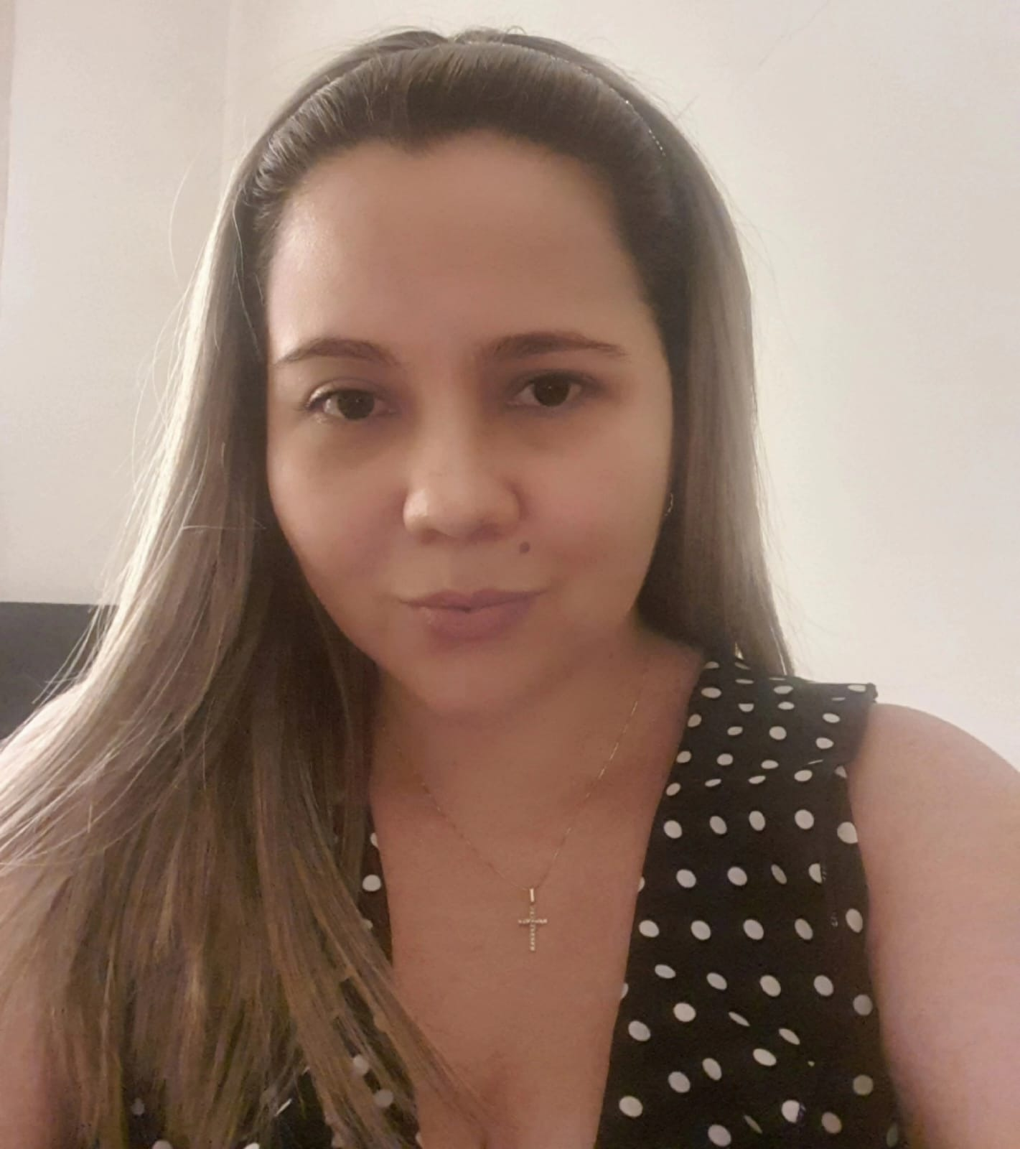
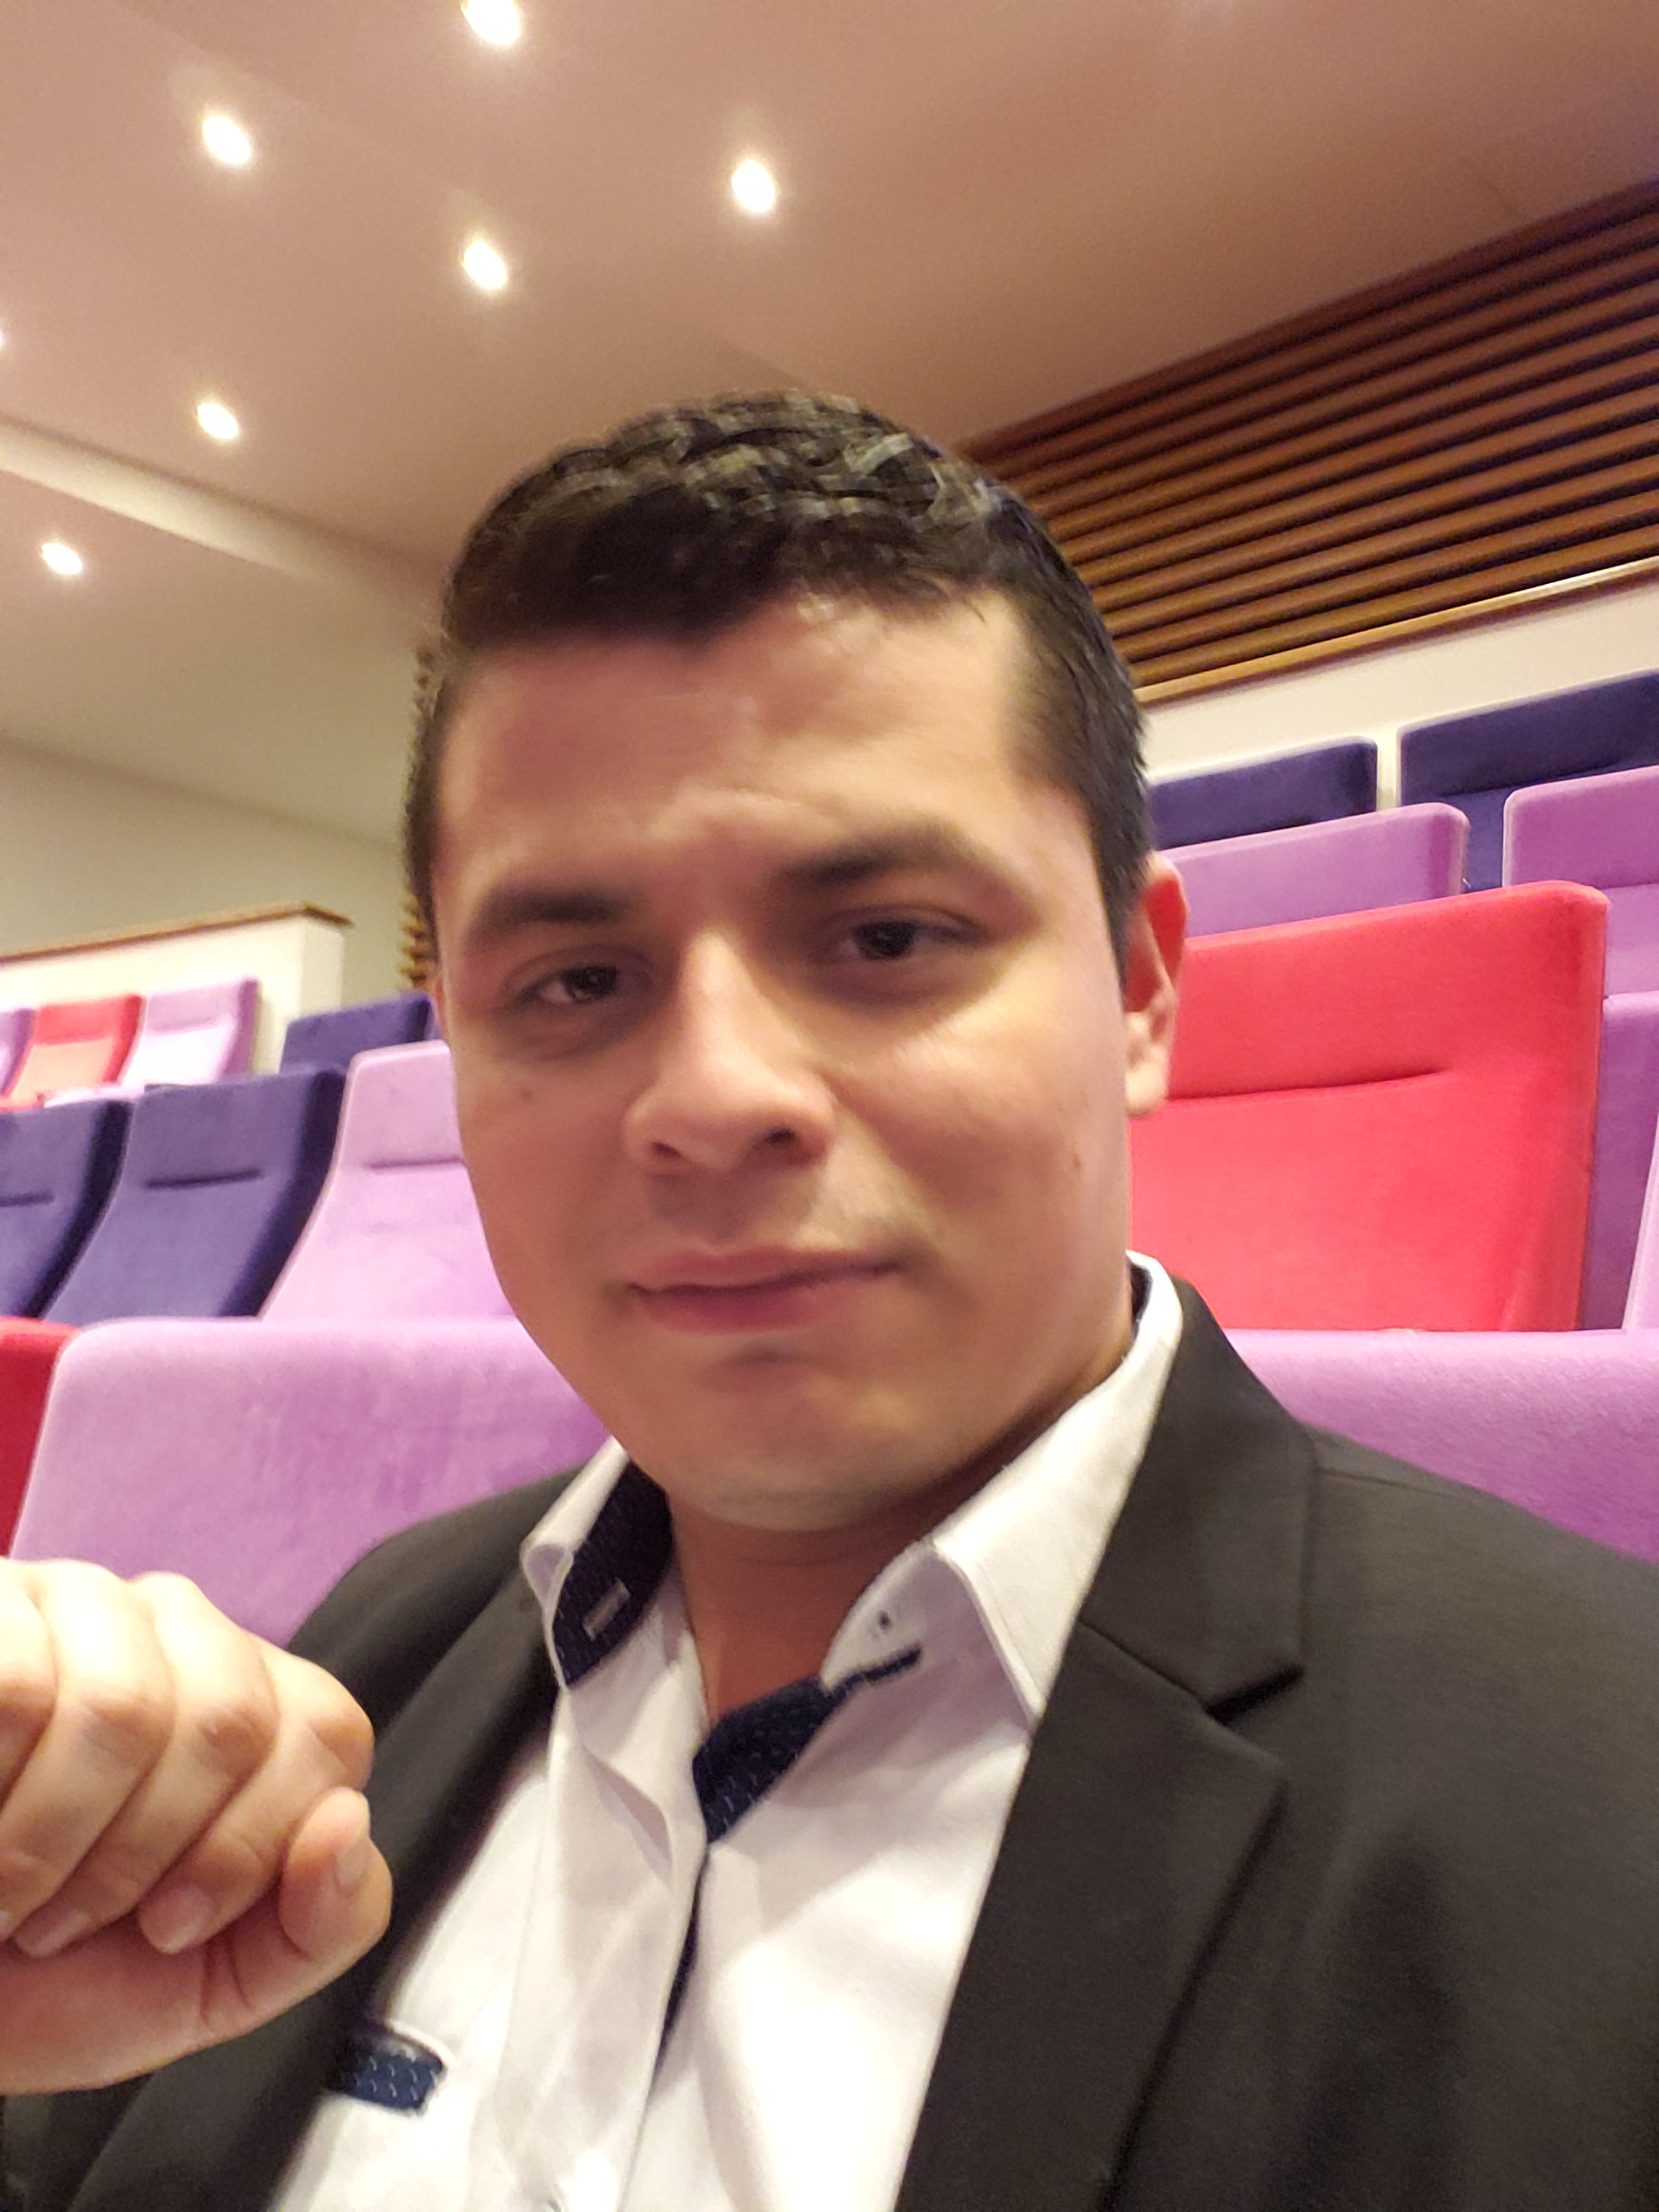
Team
Djnavas95
dparedes616
Johamontero
Daniel José Navarrete
Rol: Tester-Administrador de la configuración
Daniel Alberto Paredes
Rol: Líder Equipo & Diseñador de software
Nini Johanna Montero Lozano
Rol: Diseñador UI

Slide 3
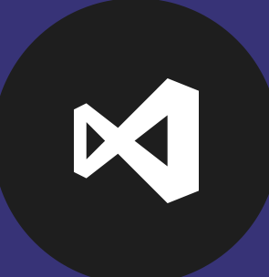




Tools

Slide 4
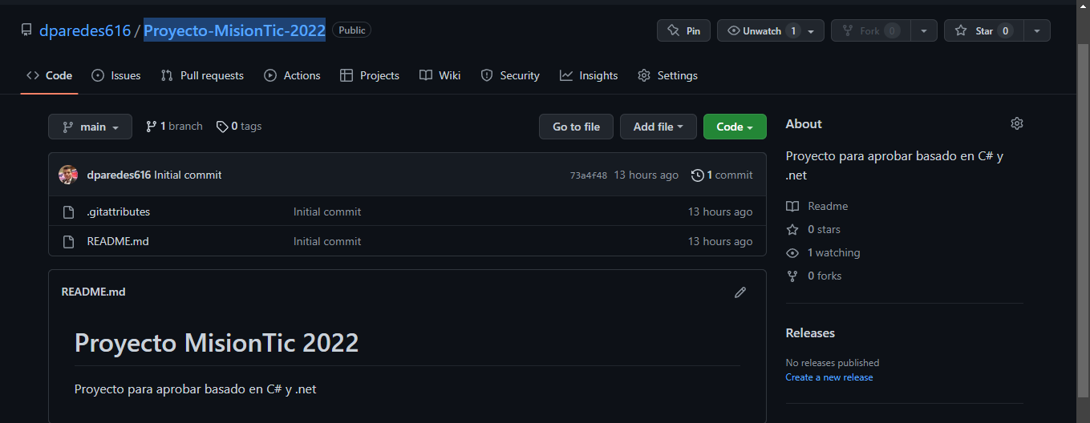
Repositorio GitHub
Proyecto-MisionTic-2022

Slide 5
Reto Descripción

Slide 6
Diagrama ULM

Slide 7

Tema uno
Subtítulo

Slide 8
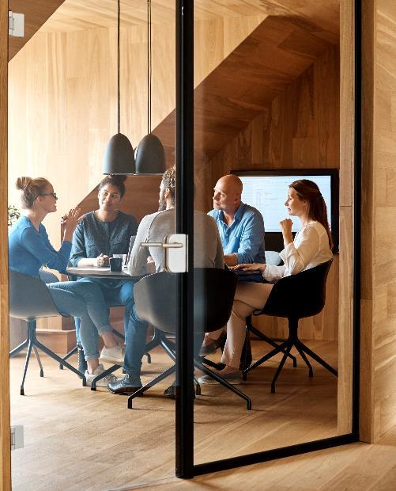



Introducción
Con PowerPoint, puede crear presentaciones y compartir su trabajo con otros, independientemente de dónde estén. Escriba el texto que quiera usar para empezar. También puede agregar imágenes, arte y vídeos en esta plantilla. Guarde sus presentaciones en OneDrive y acceda ellas desde el equipo, la tableta o el teléfono.

